Slide 1

♦炔烃和多烯烃的命名；
♦炔烃和共轭二烯烃的结构及化学性质；
♦炔烃的制法，重要的炔烃和二烯烃；
♦共轭体系及共轭效应；
♦理解速度控制和平衡控制的概念。
♦炔烃的化学性质，炔烃的制备；
♦共轭的定义和应用，共轭二烯烃的性质。

Slide 2


分子中含碳碳三键的烃叫炔烃，含有两个碳碳双键的烃叫二烯烃，它们的通式都是C_{n}H_{2n－2}；
含同数目碳原子的炔烃和二烯烃是同分异构体，属于构造异构中的官能团异构。
1,3-丁二烯
1-丁炔

Slide 3


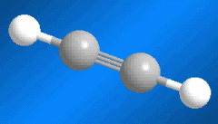
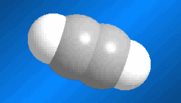
１ 炔烃的结构
乙炔是最简单的炔烃，为线型分子。
0.120nm
0.106nm
Kekulè 模型
Stuart 模型

Slide 4
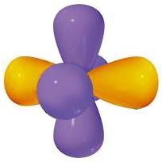

炔烃的官能团是碳碳三键 ，碳原子是sp杂化，两个sp轨道在同一条直线上。
2p
180°
sp杂化轨道

Slide 5
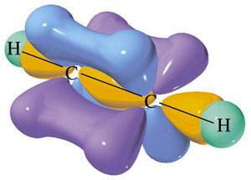
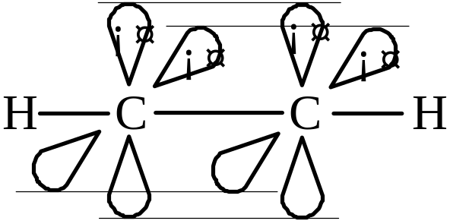
乙炔的结构：
C≡C键：
1个C—Cσ键，sp-sp；
2个C—Cπ键，2p-2p，互相垂直。
C—H键：
sp-1sσ键。

Slide 6
碳碳三键的特点：
①炔烃的亲电加成活性不如烯烃。
原因：
两个碳原子之间电子云密度大；
C—C键长短，使π键的重叠程度大；
两个π键形成的圆柱型电子云不易极化。
②碳碳三键上的氢有一定的酸性。
原因：
电负性C_{sp}> C_{sp2}> C_{sp3}，使C—H键极性增强。

Slide 7



２ 炔烃的异构和命名
炔烃的异构现象，是由碳链不同或三键的位置不同而引起的；炔烃没有顺反异构。
衍生物命名法：
以同系列中最简单的化合物为母体。
甲基乙炔
乙烯基乙炔
甲基乙基乙炔

Slide 8

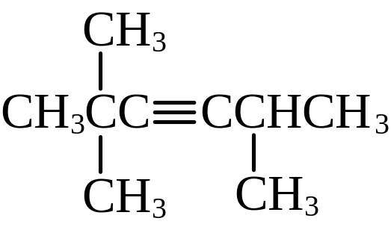
系统命名法：
选择含三键的最长碳链作为主链，将支链作为取代基。
在英文名中，是将烷烃的词尾-ane改为炔烃的词尾-yne。
2-戊炔
3-甲基-1-丁炔
2-pentyne
3-methyl-1-butyne
2,2,5-三甲基-3-己炔
2,2,5-trimethyl-3-hexyne

Slide 9
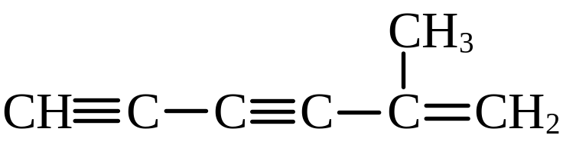

同时含有双键和三键的烃称为烯炔。
命名时，选择含有双键和三键的最长碳链作主链，主链碳原子编号时，从离官能团最近的一端开始，在同等的情况下，要使双键的位次最小。
3-戊烯-1-炔
2-甲基-1-己烯-3,5-二炔
3-penten-1-yne
2-methyl-1-hexen-3,5-diyne

Slide 10
３ 炔烃的物理性质
炔烃的沸点比对应的烯烃约高10~20℃；
相对密度和折射率比对应的烯烃稍大；
三键由链的外侧向中间移动时，沸点、相对密度、折射率都显著升高；
炔烃在水中的溶解度很小。

Slide 11
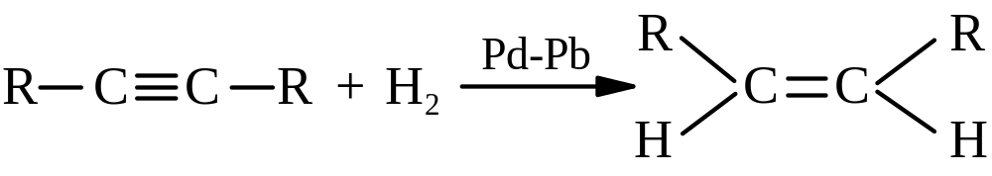
４ 炔烃的化学性质
(1) 加氢和还原
Lindlar催化剂催化加氢，可得顺式烯烃。
Lindlar催化剂，是沉淀在BaSO₄或CaCO₃上的Pd，并用醋酸铅或喹啉降低其活性。

Slide 12
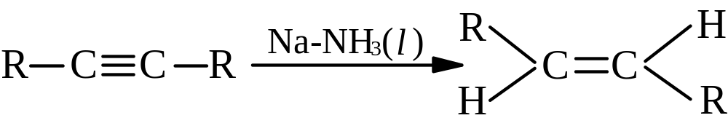
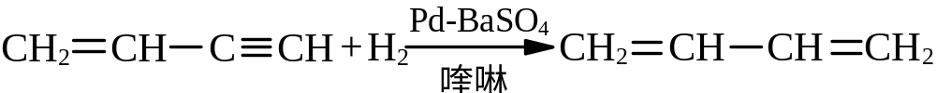
在液氨中用Na或Li还原炔烃，主要得反式烯烃。
烯烃和炔烃分别加氢，炔烃加氢的速度慢；
烯烃和炔烃的混合物加氢，炔烃先被氢化。

Slide 13
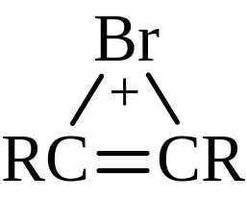

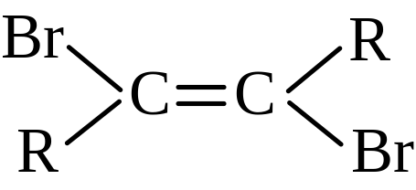



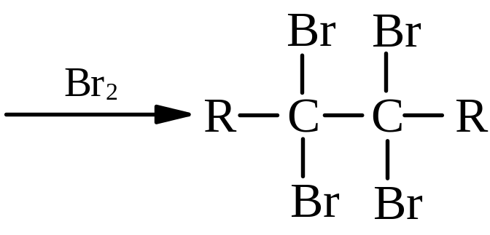
(2) 亲电加成
首先生成二卤化物，为反式加成，继续和卤素作用生成四卤化物。
加卤素：
这一反应也可用于炔烃的鉴别。

Slide 14
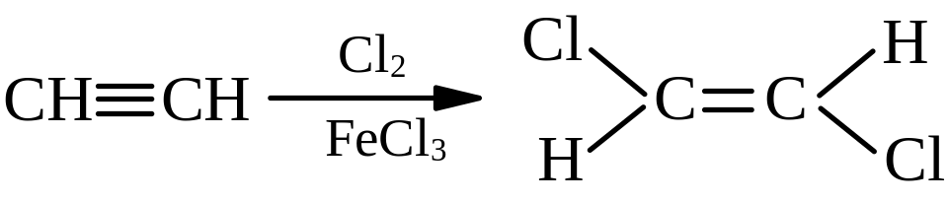
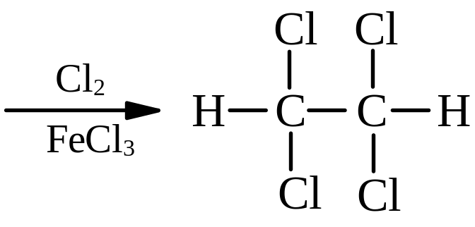
加氯必须用FeCl₃作催化剂。
由于卤素具有-I效应，反应可以停留在二卤化物阶段。

Slide 15
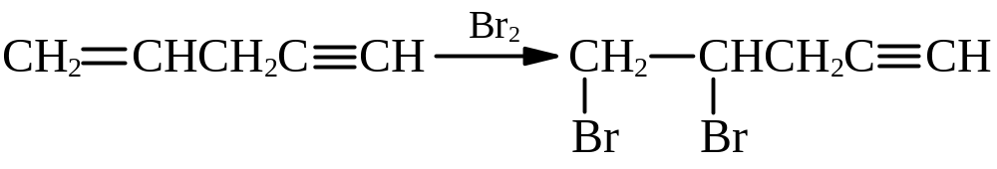
烯炔加卤素时，首先加在双键上。
炔烃的亲电加成反应要比烯烃的难。
原因：
电负性C_{sp}>C_{sp2}，炔烃较难给出电子和亲电试剂作用。

Slide 16
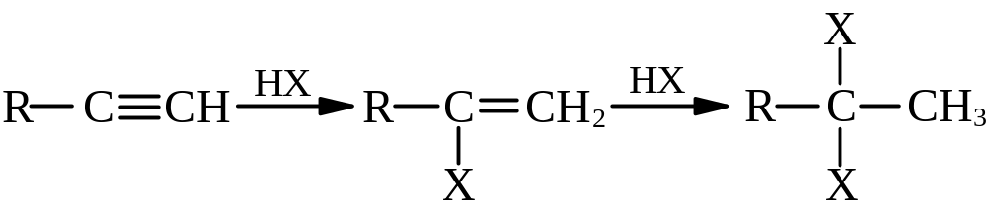
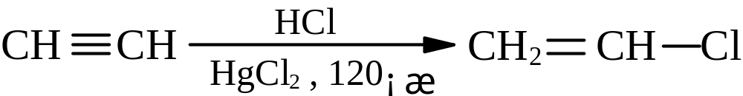
加氢卤酸：
亲电加成加成产物符合马氏规则。
加HBr时，也有过氧化物效应，自由基加成。
反应能控制在一元阶段，立体化学特征是反式加成。
烯炔加卤化氢时，也是先在双键上进行加成。

Slide 17
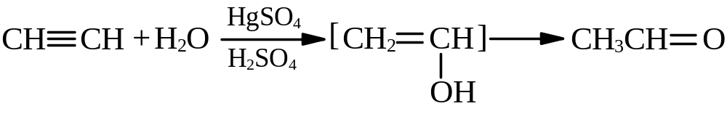
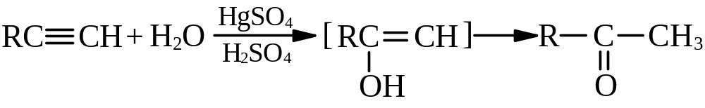
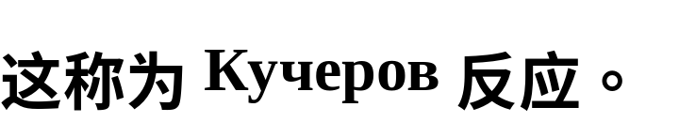
加水：
互变异构

Slide 18
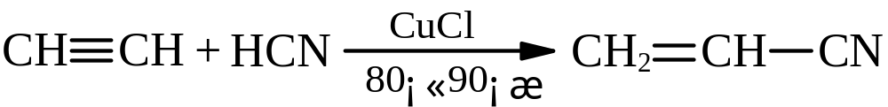
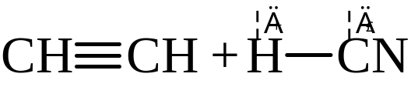
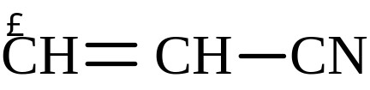

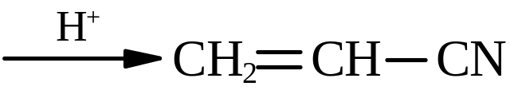
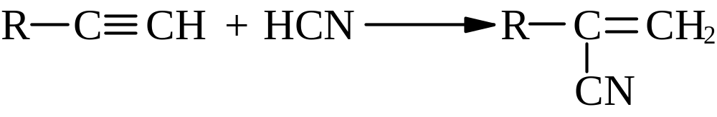
(3) 亲核加成
反应历程为：

Slide 19
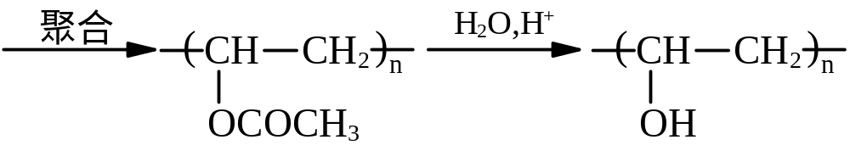
乙炔和CH₃COOH亲核加成。
聚醋酸乙烯酯
聚乙烯醇

Slide 20
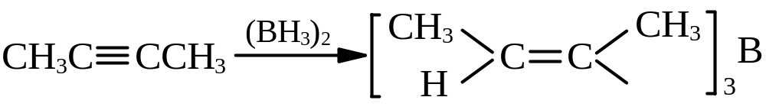
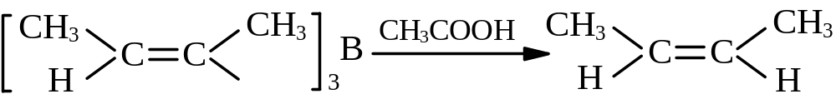
(4) 硼氢化反应
炔烃的硼氢化反应，可以停留在含双键的阶段，为顺式构型。
硼氢化的产物用酸处理，可得顺式烯烃。

Slide 21
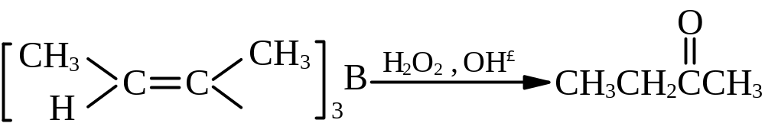
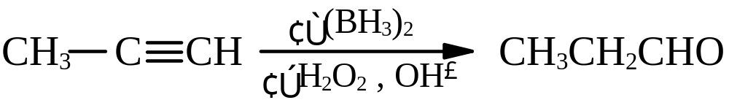
硼氢化的产物用碱性过氧化氢氧化生成醛或酮。

Slide 22
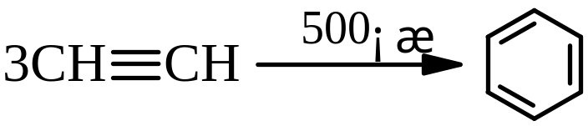
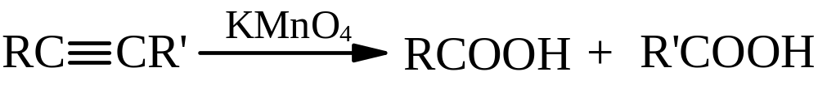
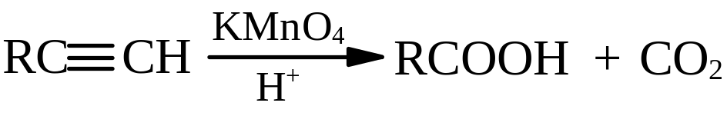
(5) 聚合反应
(6) 氧化反应

Slide 23
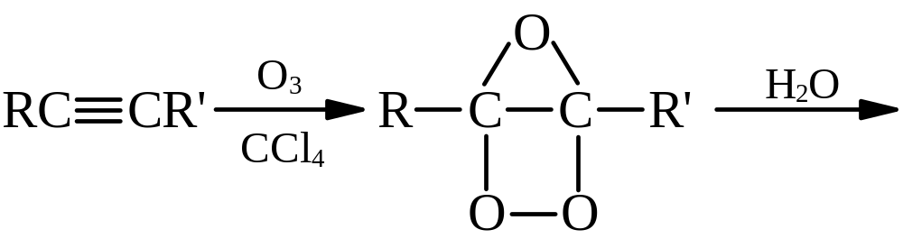
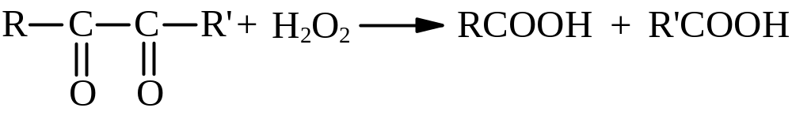
炔烃用臭氧氧化后水解，可以使三键断裂生成两分子羧酸。
可用于由产物的结构推测炔烃的结构。

Slide 24
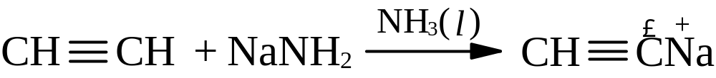
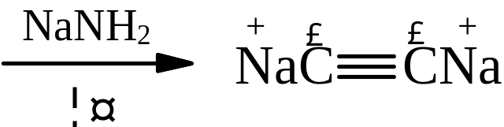
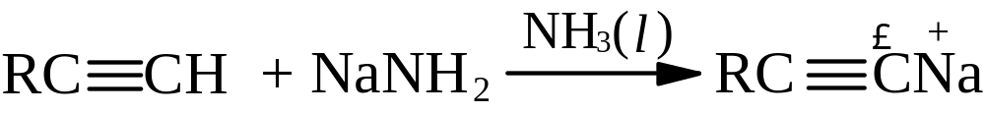
(7) 末端炔烃的酸性
三键碳为sp杂化，电负性比较大，使≡C—H键极性增强，显示一定的酸性。

Slide 25
炔化钠遇水会立即分解，生成原来的炔烃。
炔化钠可以和卤代烃作用，而使碳链增长。
这个反应是由炔烃碳负离子进攻和卤素相连的碳原子，而发生的亲核取代反应。

Slide 26
末端炔烃与硝酸银或氯化亚铜的氨溶液作用。
用于鉴别乙炔和末端炔烃。

Slide 27
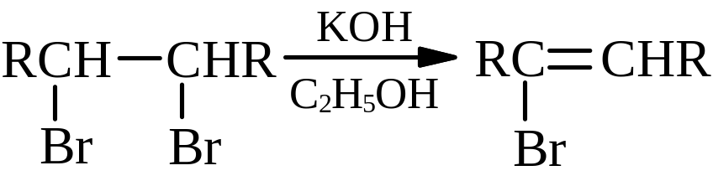
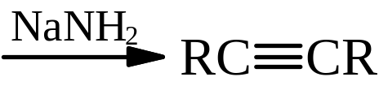
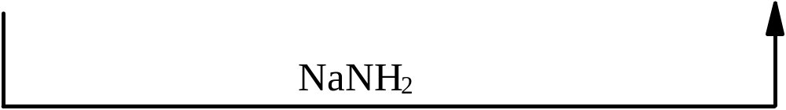
５ 炔烃的制法
邻二卤代烷或偕二卤代烷脱卤化氢。
第二分子卤化氢的脱去较困难。

Slide 28
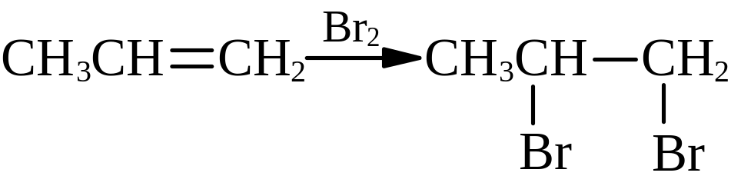
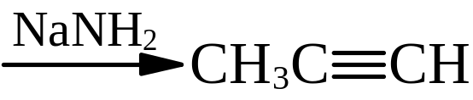
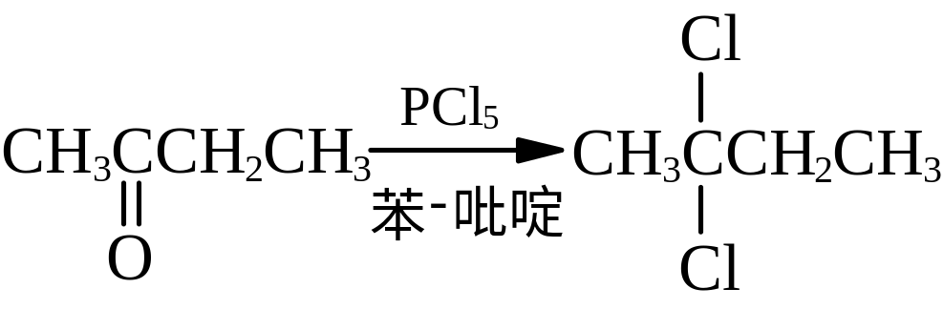
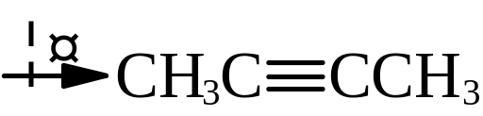
利用这个方法，可以把烯烃或酮变为炔烃。

Slide 29
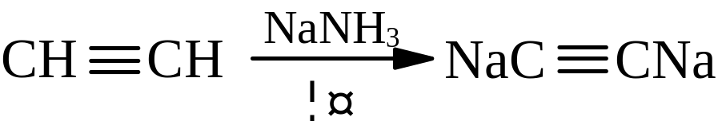
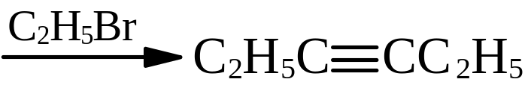
炔化物与卤代烷作用，可生成更高级的炔烃。

Slide 30

１ 二烯烃的分类和命名
(1) 分类
根据两个双键的相对位置可以把二烯烃分为三类：
累积二烯烃
CH₂ = C = CH₂
共轭二烯烃
CH₂ = CH－CH = CH₂
孤立二烯烃
CH₂ = CH－CH₂－CH = CH₂

Slide 31
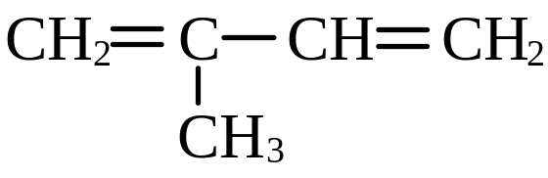




(2) 系统命名
双键的数目用汉字表示，位次用阿拉伯数字表示。
英文名称词尾用-diene，-triene等。
2-甲基-1,3-丁二烯
2-methyl-1,3-butadiene
1,3,5-己三烯
1,3,5-hexatriene

Slide 32
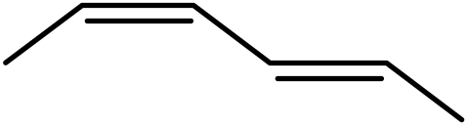

两端离双键等距时，从构型为Z的一端开始编号。
2
3
4
5
(2Z,4E)-2,4-己二烯
1
6
(2Z,4Z)-2,4-hexadiene
5
4
(2Z,4Z,6E)-2,4,6-辛三烯
3
2
1
7
6
8
(2Z,4Z,6E)-2,4,6-octatriene

Slide 33




1,3-丁二烯中两个双键可以在单键的同侧或两侧。
s-顺-1,3-丁二烯
s-反-1,3-丁二烯
s-cis-1,3- butadiene
s-trans-1,3- butadiene

Slide 34



２ 二烯烃的结构
(1) 累积二烯烃
sp
sp²
sp²

Slide 35



丙二烯不稳定，性质活泼，可以发生加成或异构化反应。

Slide 36



(2) 共轭二烯烃
离域键
每个碳原子都是sp²杂化；
分子中所有的原子都在同一平面上。

Slide 37









1,3-丁二烯的离域π键也可以用分子轨道理论说明。
E
反键轨道
成键轨道

Slide 38



由于离域键的存在使键长平均化；
0.147nm
0.153nm
0.137nm
0.134nm
由于离域键的存在，使分子的稳定性增大。
单烯烃：氢化热125.5kJ·mol⁻¹。
1,3-丁二烯：预计251kJ·mol⁻¹，实测238kJ·mol⁻¹。
离域能：13kJ·mol⁻¹。

Slide 39
３ 共轭效应C(conjugatve effect)
(1) 共轭效应的产生
共轭效应，是由于分子中电子离域而产生的原子间相互影响的电子效应。
在共轭体系中，由于轨道之间的互相交盖，使共轭体系中电子云产生离域作用，键长趋于平均化，分子的内能降低、更稳定的现象，称为共轭效应。
静态共轭效应是分子固有的，动态共轭效应是在发生反应时表现出来的。

Slide 40





(2) 共轭效应的类型
π-π共轭
p -π共轭

Slide 41





σ-π共轭
超共轭效应
σ- p 共轭

Slide 42
(3) 共轭效应的特征
共轭体系中各个σ键在同一平面上；
共轭体系中键长趋于平均化，原因是电子云的密度分布发生了改变；
共轭体系能量降低，分子较稳定，这是π电子离域的结果。

Slide 43


(4) 共轭效应的传递
共轭效应是通过共轭π键传递，可以传递得很远，一般不随共轭链的增加而逐渐消失或减弱；
共轭体系一端受到电场的影响时，在共轭链上电子云部分正电荷和部分负电荷交替出现，即极性交替现象。

Slide 44


(5) 共轭效应的方向和强度
p -π共轭体系，p电子总是向不饱和的π键转移，为+C效应。
同族元素：
—F > —Cl > —Br > —I
—OR > —SR
同周期元素：
—NR₂ > —OR > —F

Slide 45

π-π共轭体系，π电子云向电负性强的原子偏移，因此为-C效应。
同族元素：
= O > = S
同周期元素：
= CR₂ < = NR < = O
σ-π和σ- p超共轭体系，一般都显示+C效应。强度随着C—Hσ键的数量减少而减弱。
—CH₃ > —CH₂R > —CHR₂ > —CR₃

Slide 46


４ 共轭二烯烃的化学性质
(1) 加成反应
1,2-加成和1,4-加成

Slide 47



丁二烯与氯化氢作用也生成1,2-加成和1,4-加成的混合物。
但产物中没有：

Slide 48








原因是：
×
稳定

Slide 49


(2) Diels-Alder反应
又称双烯合成反应，是合成六节碳环的重要方法。
反应一步完成，没有中间体生成。
反应历程不同于离子反应或自由基反应，为周环反应。

Slide 50


反应是立体专一的顺式加成反应，参与反应的亲双烯体顺反关系不变。

Slide 51


当双烯和亲双烯体上均有取代基时，可产生两种不同的产物，实验证明，邻或对位的产物占优势。
100%
0%
70%
30%

Slide 52


反应不需要催化剂，条件为加热。
共轭二烯可以是链状，也可以是环状。
亲双烯体上连有吸电子基团时，反应容易进行。

Slide 53





５ 速度控制和平衡控制
1,3-丁二烯的 1,2-加成和1,4-加成
×
快
能量高
能量低
慢

Slide 54







E
速度控制
平衡控制
反应进程

Slide 55


６ 重要的共轭二烯烃
(1) 1,3-丁二烯
丁钠橡胶
丁二烯与苯乙烯共聚生成丁苯橡胶；
丙烯腈(A)丁二烯(B)苯乙烯(S)共聚得到ABS树脂。

Slide 56

(2) 异戊二烯
异戊二烯在Ziegler-Natta催化剂存在下，生成1,4-聚异戊二烯，其结构和性能相当于天然橡胶。

